Slide 1
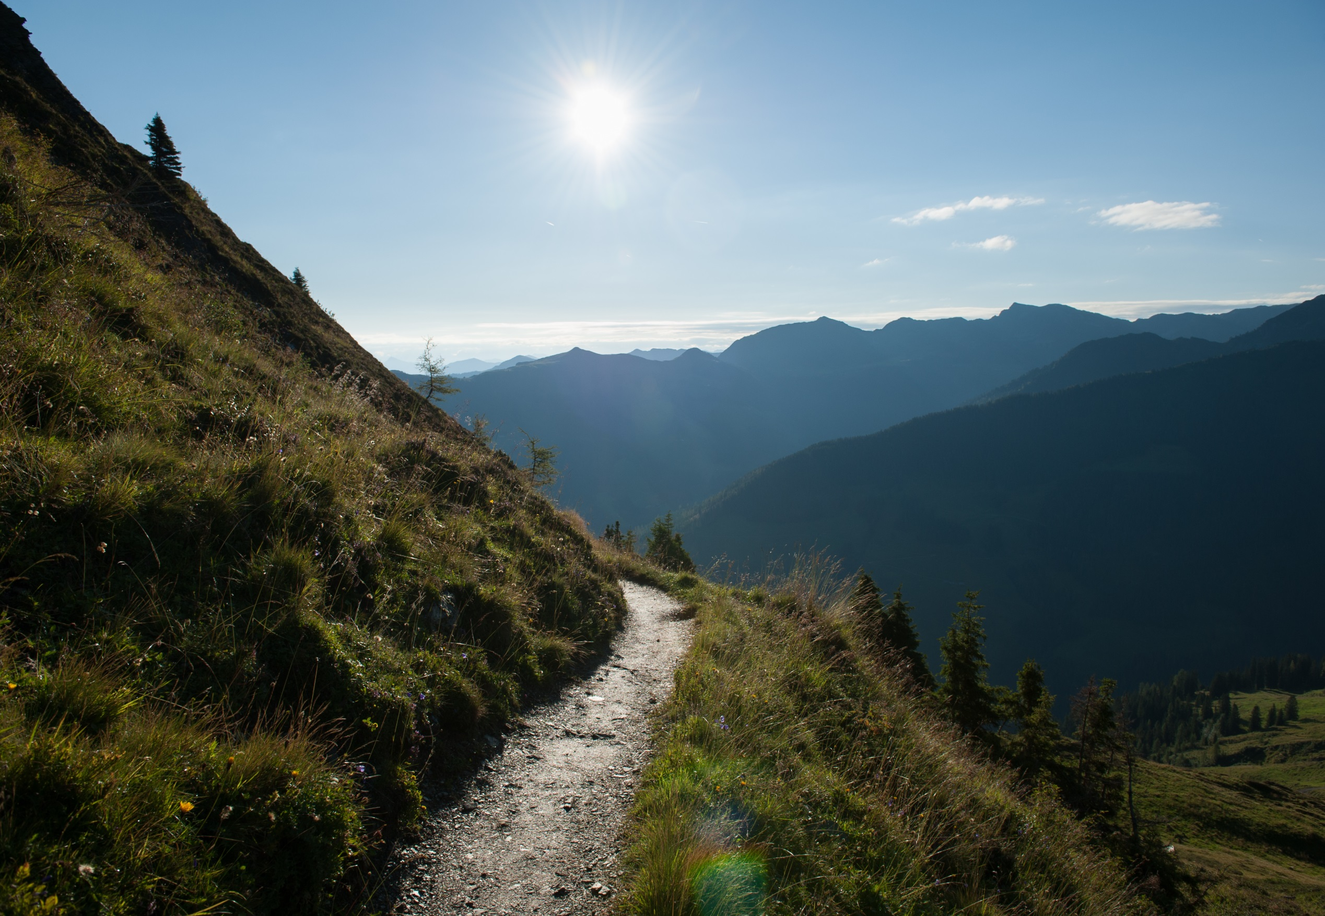

FH-Prof. MMag. Dr.
Kathrin STAINER-HÄMMERLE
Politik- und Rechtswissenschaftlerin an der FH Kärnten

Slide 2
Unsere Staatsorganisation
Zentralismus vs. Föderalismus
FH-Prof. MMag. Dr. Kathrin Stainer-Hämmerle
Fachhochschule Kärnten
Studienbereich Wirtschaft&Management
10. Alpbacher Expertentreffen
der österreichischen Versicherungsmakler
24.-25. August 2015, Alpbach, Tirol

Slide 3
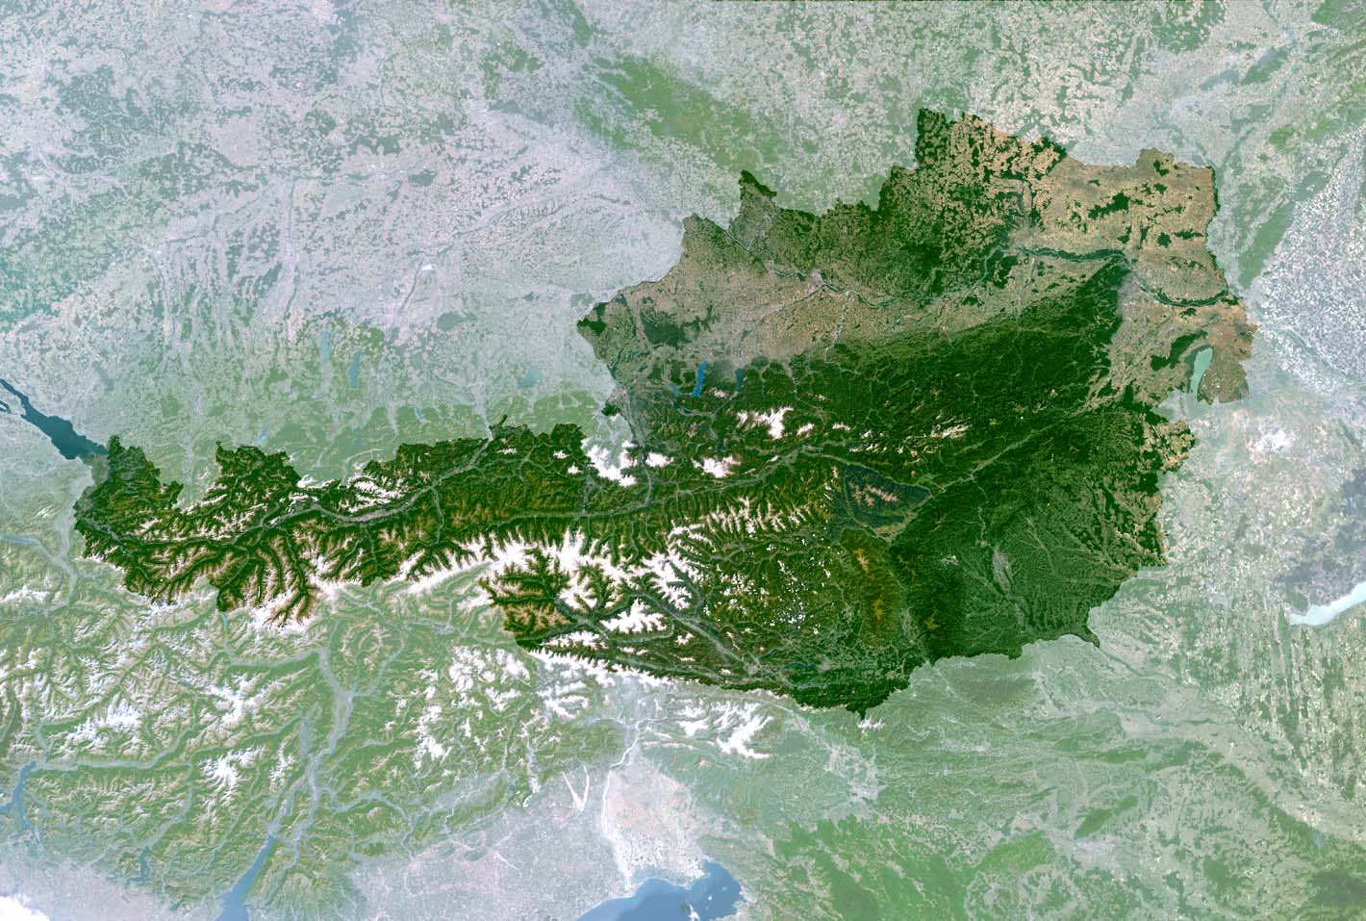

Slide 4
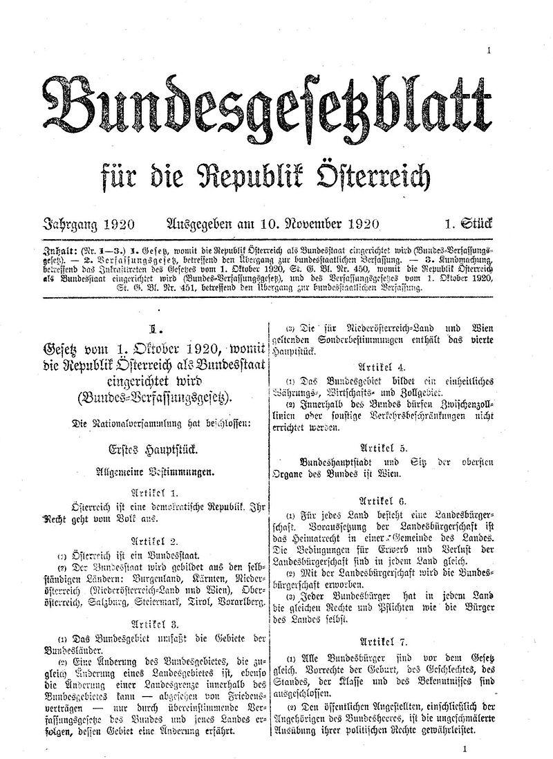

Slide 5
Artikel 2. B-VG
(1) Österreich ist ein Bundesstaat.
(2) Der Bundesstaat wird gebildet aus den selbständigen Ländern: Burgenland, Kärnten, Niederösterreich, Oberösterreich, Salzburg, Steiermark, Tirol, Vorarlberg, Wien.
(3) Änderungen im Bestand der Länder oder eine Einschränkung der in diesem Absatz und in Art. 3 vorgesehenen Mitwirkung der Länder bedürfen auch verfassungsgesetzlicher Regelungen der Länder.

Slide 6
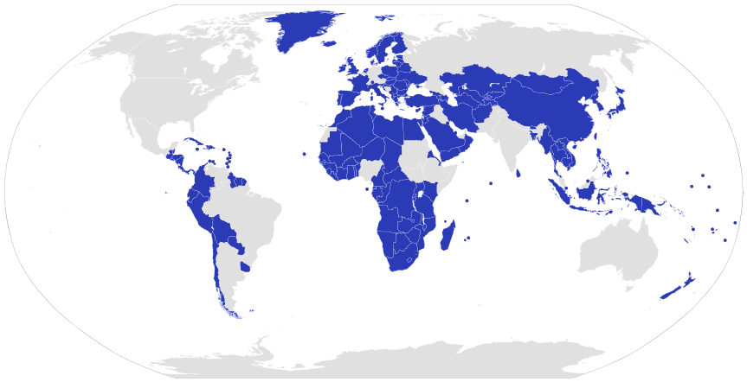
Einheitsstaaten
„Map of unitary states“ von Lokal_Profil. Lizenziert unter CC BY-SA 2.5 über Wikimedia Commons - https://commons.wikimedia.org/wiki/File:Map_of_unitary_states.svg#/media/File:Map_of_unitary_states.svg

Slide 7
Merkmale des Föderalismus
Bestandsgarantie in der Verfassung
Eigene Länderkammer
Gesetzgebende Kompetenzen der Teilstaaten

Slide 8
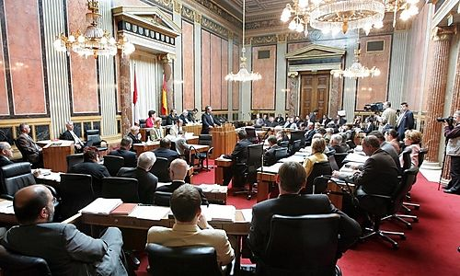
Bundesrat
Bild: (c) APA (Roland Schlager)

Slide 9
Aktuelle Zusammensetzung

Slide 10
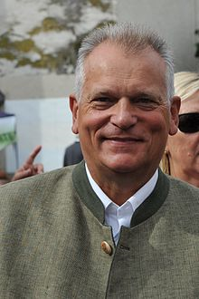

Slide 11
Gesetzgebung der Länder
im Bereich der Landesverfassung,
im Baurecht, in der Wohnbauförderung,
in der Raumordnung, im Natur- und Landschaftsschutz,
im Fremdenverkehrs- und Veranstaltungswesen,
in der Abfallwirtschaft,
im Kindergarten- und Hortwesen sowie
im Gemeinderecht.

Slide 12
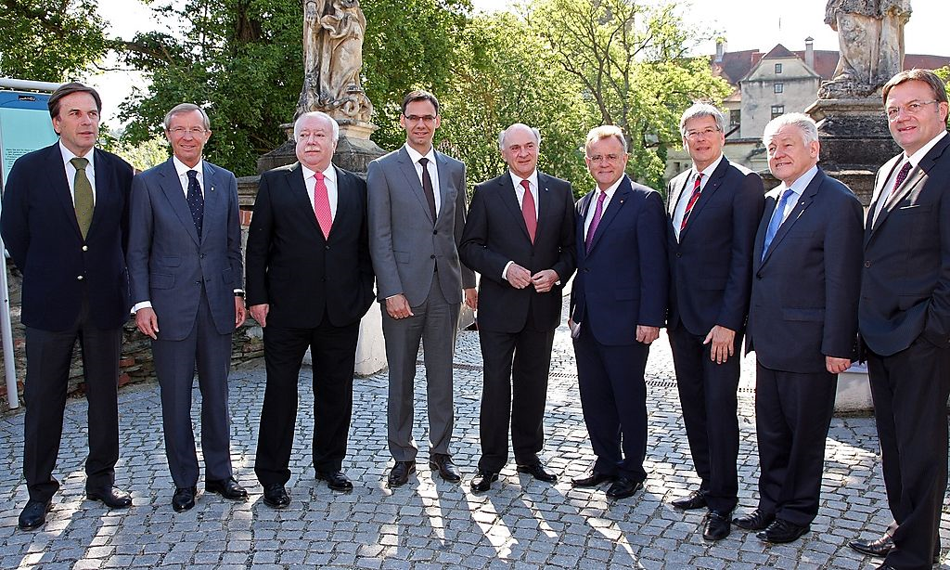
Macht der Bundesländer

Slide 13
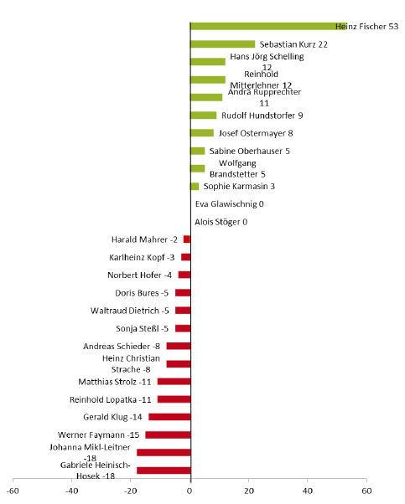
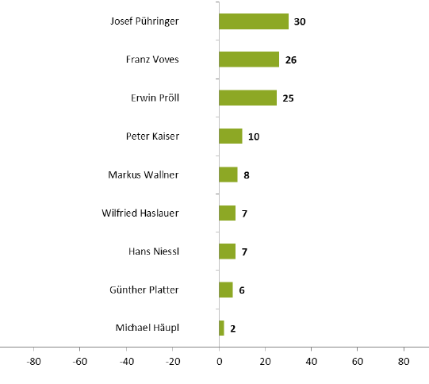
Beliebte Politiker?
http://www.ogm.at/inhalt/2014/10/innenpolitik-vertrauensindex/APA-OGM-Vertrauensindex_Landeshauptleute_Oktober-14.pdf

Slide 14
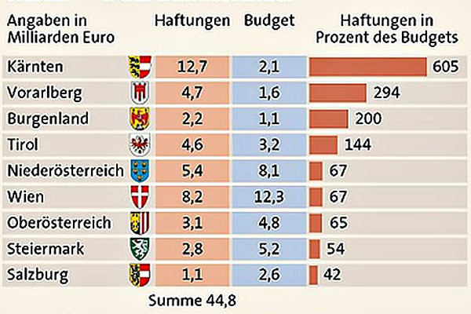
Budgets und Haftungen 2012/2013
http://static.wirtschaftsblatt.at/images/uploads_600/0/a/9/1564841/Hypo_13928236079346721_1392824873619571.jpg

Slide 15
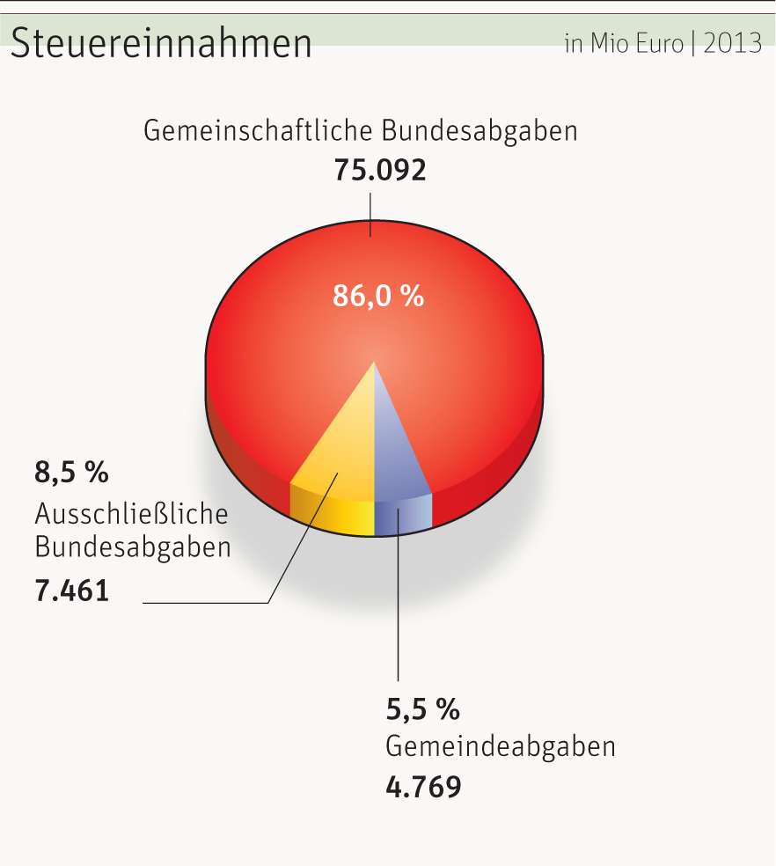
http://derstandard.at/2000016002601/Finanzausgleich-als-Kampfarena-statt-Reformforum

Slide 16
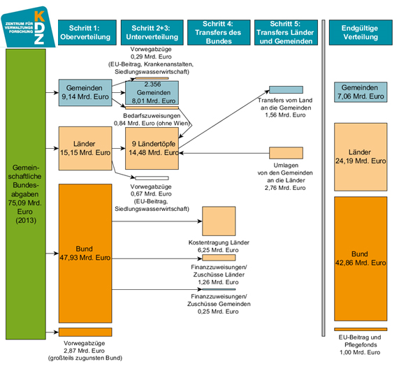
Komplizierter Finanzausgleich

Slide 17
Reformvorschlag Agenda Austria
Echter Wettbewerbsföderalismus nach Schweizer Vorbild
Bundesländer heben die Steuern ein und treten in fiskalischen Wettbewerb
Kein Finanzausgleich mehr
Weiterhin einheitliche Bemessungsgrundlage
Bsp. Einkommenssteuer (derzeit 50%)
Bund: hebt 40,5% ein
Länder: heben 9,5% ein
Bsp. Körperschaftssteuer (derzeit 25%)
Bund: 20%
Länder: 5%
= Belastung und Ertragsanteile bleiben gleich

Slide 18
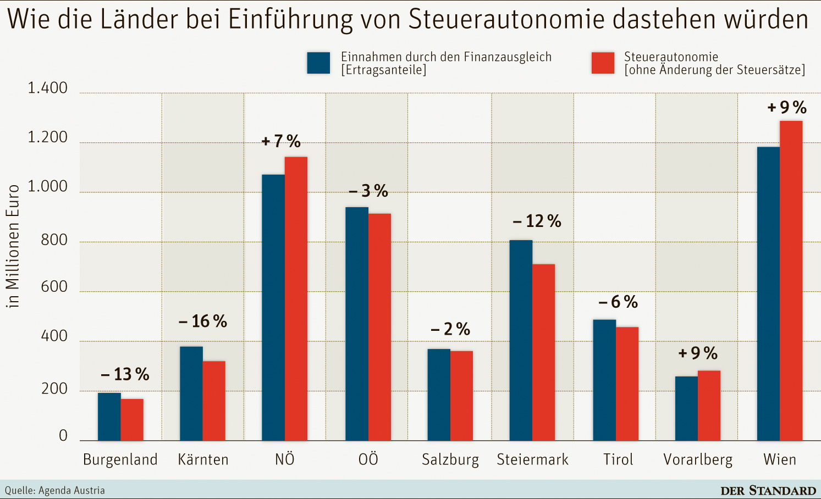

Slide 19
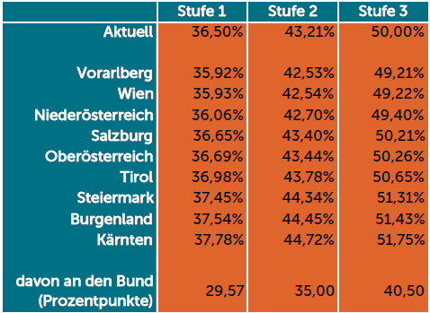
Notwendige Einkommenssteuersätze

Slide 20
Konsequenzen
Höhere Verantwortung durch unmittelbare Konsequenzen für Politik und Bevölkerung
Lokale Autonomie ermöglicht Schwerpunktsetzung
Standorte können durch Steuersenkung oder mehr Angebote attraktiver werden
Spreizung der Steuersätze: ländliche Regionen niedriger Satz, attraktivere, städtische Regionen höher
Gefahr eines ruinösen Steuerwettbewerbs

Slide 21
Abzuwägen…
Pro | Kontra
Vielfalt politischer Zentren ermöglichen Kontrolle | Langwierige Verhandlungsprozesse erschweren das Regieren
Wettbewerb zwischen Ländern und Parteien belebt politische Debatte | Unterschiedliche Regelungen führen zT zu Problemen (z.B. Schulwechsel)
Föderalismus als Teil der Gewaltenteilung wirkt ausgleichend | Das komplexe System der Entscheidungsfindung ist für Bürger schwer durchschaubar
Es gib keine „vergessenen“ Provinzen | Gefahr des Klientelismus und Regionalismus auf Kosten des Gesamtstaates
Entscheidungen sind bürgernäher und leichter nachvollziehbar | Bürgernähe wird oft durch teure „Geschenke“ unterstützt

Slide 22
Fiskalföderalismus
Vereint Verantwortung bei Ausgaben und Einnahmen
Macht Transferzahlungen sichtbar
Erhöht Transparenz für Bevölkerung
Erhöht Spardruck der öffentlichen Hand
Reformen, Veränderungen werden erschwert
Kann Benachteiligungen zwischen Standorten verfestigen
Mobilität bleibt trotz Standort-Wettbewerb eingeschränkt

Slide 23
Kriterien
Angemessenheit der Regelungen
Effizienz der Umsetzung
Einbindung in das Gesamtsystem und die politischen Ziele
„Schlussendlich entscheidet die Frage,
wie ein System gelebt wird mehr
als seine formale Ausgstaltung.“

Slide 24
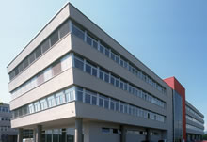

Vielen Dank für Ihre Aufmerksamkeit
Kontakt:
MMag. Dr. Kathrin Stainer-Hämmerle
FH-Prof. für Politikwissenschaft
FH Kärnten, Europastraße 4, 9524 Villach
k.stainer-haemmerle@fh-kaernten.at

